Slide 1
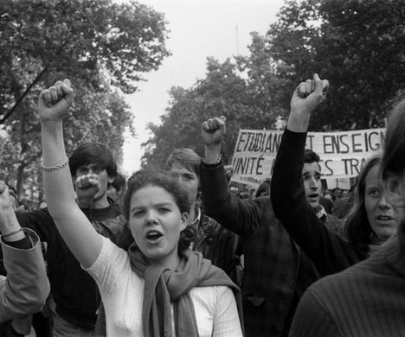
Mai 1968
Samuel LITZLER – BTS SN 1er Annéee 2018 – 2019 – Mai 1968

Slide 2

Article de presse du journal « Le Monde » le 21 mai 1968
2
Samuel LITZLER – BTS SN 1er Annéee 2018 – 2019 – Mai 1968

Slide 3
Sommaire
Les causes et naissance de la crise
Changement de la société Française
Malaise étudiant
Phénomène mondial
Nanterre, le catalyseur
Les différentes étapes de la crise
Crise étudiante
Crise social
Crise politique
Les conséquences
A court terme au plan universitaire
A court terme au plan politique
A long terme au plan social et politique
Comment s’est déroulé la période mai 1968 ?
Mai 1968 : Mouvement de constations politique, sociale et culturelle, qui se développa en France.
3
Samuel LITZLER – BTS SN 1er Annéee 2018 – 2019 – Mai 1968

Slide 4
Les causes et naissance de la crise : Changement de la société Française
4
Samuel LITZLER – BTS SN 1er Annéee 2018 – 2019 – Mai 1968

Slide 5


Volonté de renouveau du au passage de l’âge
adulte des baby boomers
Création de l’ANPE en 1967, premier chômage
5
Samuel LITZLER – BTS SN 1er Annéee 2018 – 2019 – Mai 1968

Slide 6
Les causes et naissance de la crise : Le Malaise étudiant
6
Samuel LITZLER – BTS SN 1er Année 2018 – 2019 – Mai 1968

Slide 7
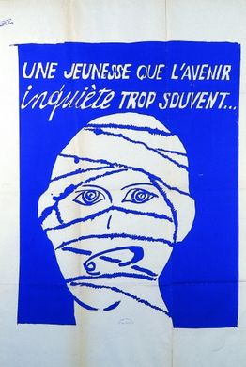

Caricature du général De Gaulle qui montre
un pouvoir trop personnel
La jeunesse à peur pour son avenir donc se révolte
7
Samuel LITZLER – BTS SN 1er Année 2018 – 2019 – Mai 1968

Slide 8
Les causes et naissance de la crise : Un Phénomène mondial
8
Samuel LITZLER – BTS SN 1er Année 2018 – 2019 – Mai 1968

Slide 9
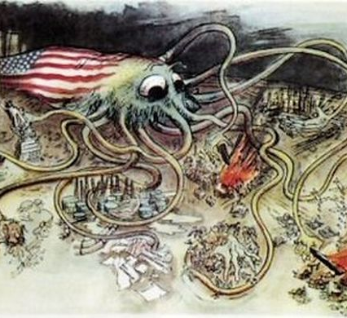
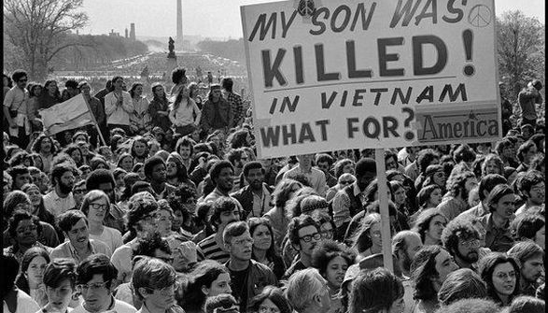
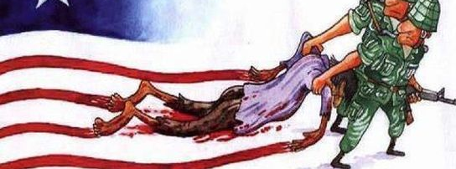
9
Samuel LITZLER – BTS SN 1er Année 2018 – 2019 – Mai 1968

Slide 10
Les causes et naissance de la crise : Nanterre, le catalyseur
10
Samuel LITZLER – BTS SN 1er Année 2018 – 2019 – Mai 1968

Slide 11
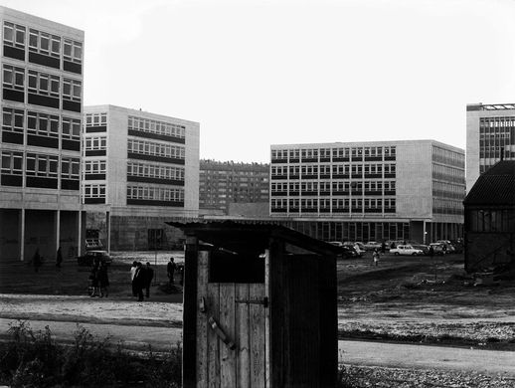
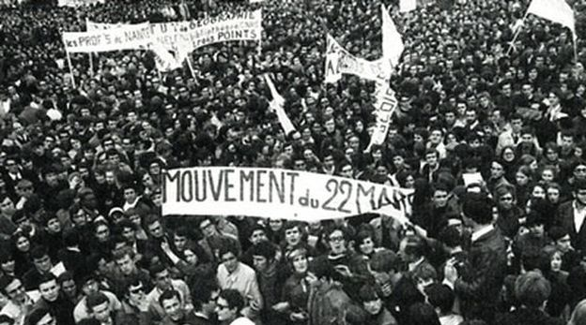
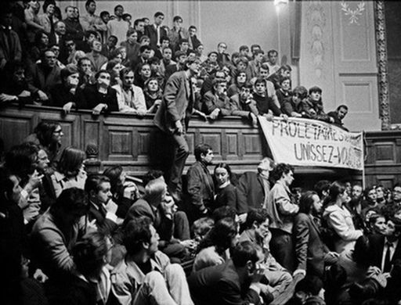
11
Samuel LITZLER – BTS SN 1er Année 2018 – 2019 – Mai 1968

Slide 12
Les différentes étapes de la crise Crise étudiante
12
Samuel LITZLER – BTS SN 1er Année 2018 – 2019 – Mai 1968

Slide 13

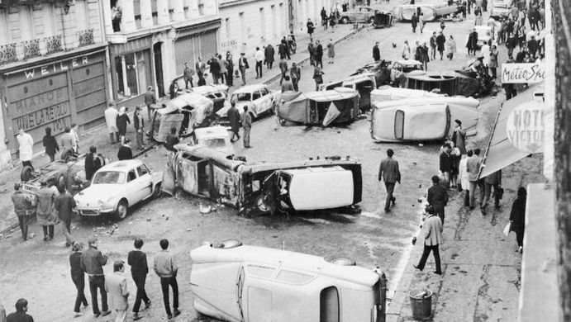
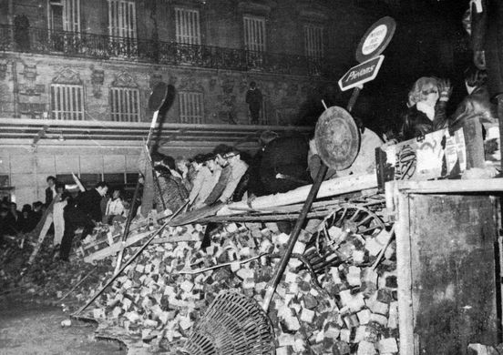
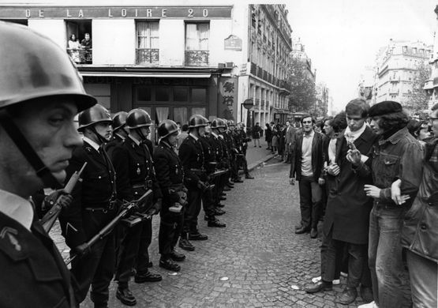
13
Samuel LITZLER – BTS SN 1er Année 2018 – 2019 – Mai 1968

Slide 14
Les différentes étapes de la crise Crise social
14
Samuel LITZLER – BTS SN 1er Année 2018 – 2019 – Mai 1968

Slide 15

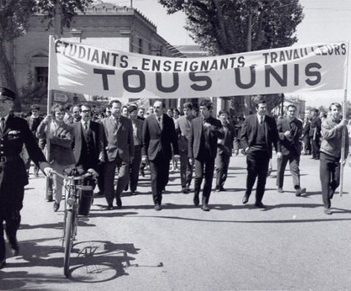
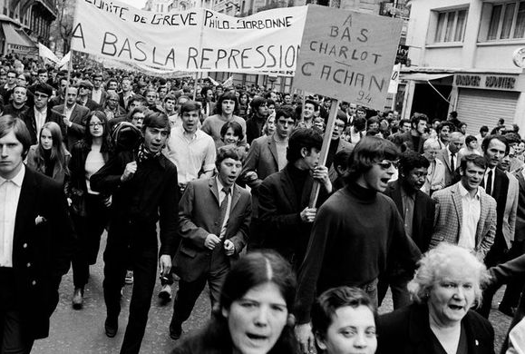
15
Samuel LITZLER – BTS SN 1er Année 2018 – 2019 – Mai 1968

Slide 16
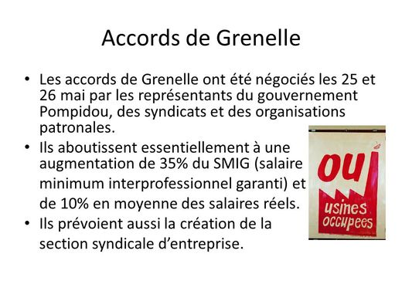
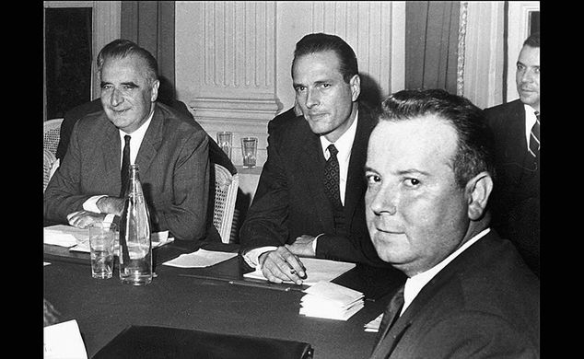
16
Samuel LITZLER – BTS SN 1er Année 2018 – 2019 – Mai 1968

Slide 17
Les différentes étapes de la crise Crise politique
17
Samuel LITZLER – BTS SN 1er Année 2018 – 2019 – Mai 1968

Slide 18


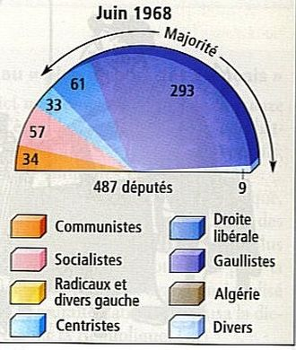
18
Samuel LITZLER – BTS SN 1er Année 2018 – 2019 – Mai 1968

Slide 19
La finalité des choses Au niveau étudiant
19
Samuel LITZLER – BTS SN 1er Année 2018 – 2019 – Mai 1968

Slide 20
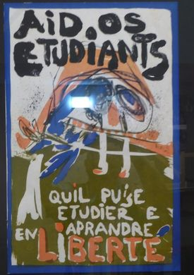
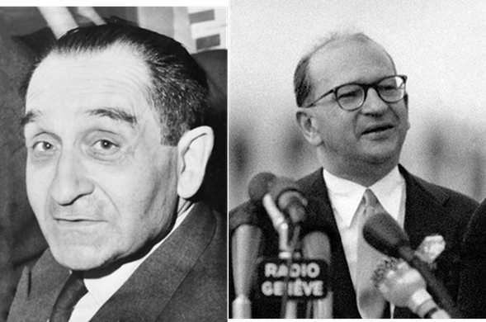
20
Samuel LITZLER – BTS SN 1er Année 2018 – 2019 – Mai 1968

Slide 21
La finalité des choses Au niveau social
21
Samuel LITZLER – BTS SN 1er Année 2018 – 2019 – Mai 1968

Slide 22

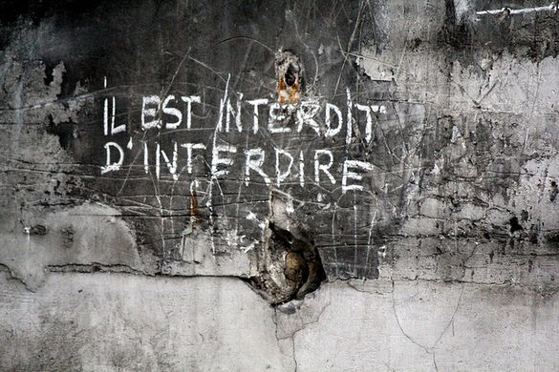
22
Samuel LITZLER – BTS SN 1er Année 2018 – 2019 – Mai 1968

Slide 23
La finalité des choses Au niveau politique
23
Samuel LITZLER – BTS SN 1er Année 2018 – 2019 – Mai 1968

Slide 24

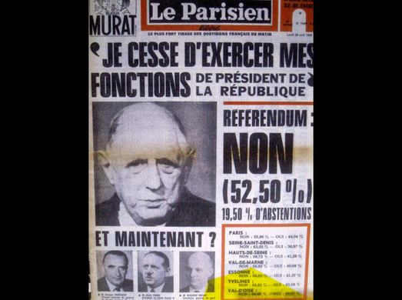
24
Samuel LITZLER – BTS SN 1er Année 2018 – 2019 – Mai 1968

Slide 25
Conclusion
25
Samuel LITZLER – BTS SN 1er Année 2018 – 2019 – Mai 1968

Slide 26

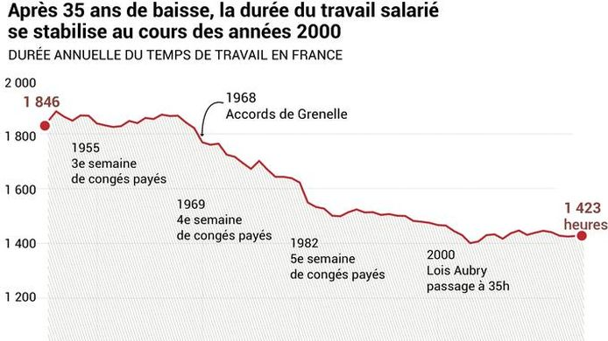
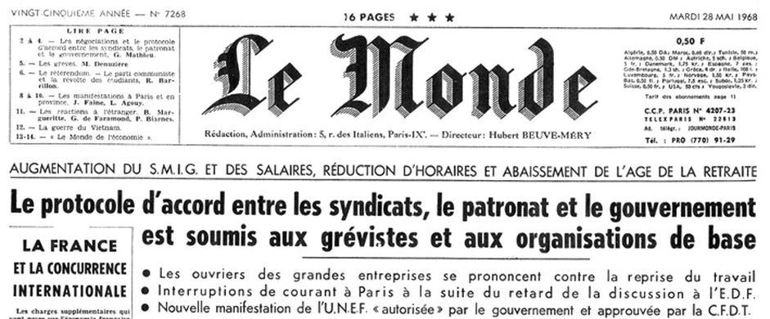
26
Samuel LITZLER – BTS SN 1er Année 2018 – 2019 – Mai 1968

Slide 27
Sitographie
http://keepschool.com/fiches-de-cours/lycee/histoire/crise-mai-1968.html
https://www.lemonde.fr/grands-formats/visuel/2018/05/15/mai-68-la-chronologie-des-evenements-qui-ebranlerent-la-france_5299040_4497053.html
https://www.humanite.fr/node/402001
https://www.lemonde.fr/mai-68/
https://www.huffingtonpost.fr/patrick-eveno/il-y-a-50-ans-comment-les-journaux-parlaient-de-mai-68_a_23425087/
https://histoiresduniversites.wordpress.com/2018/05/03/de-mai-68-a-la-loi-faure-11-68/
27
Samuel LITZLER – BTS SN 1er Année 2018 – 2019 – Mai 1968

